Slide 1
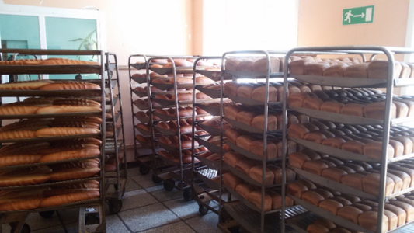
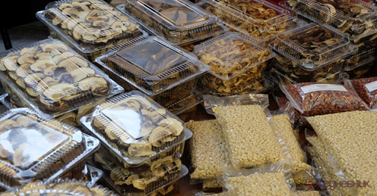
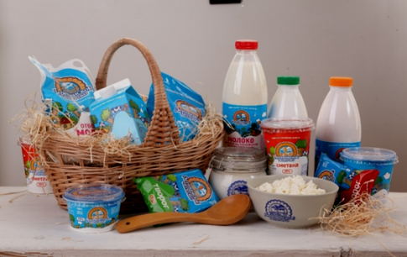
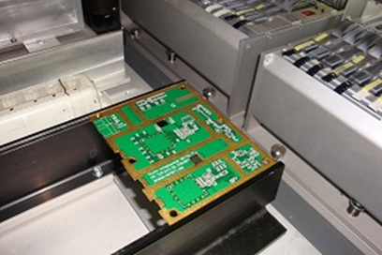
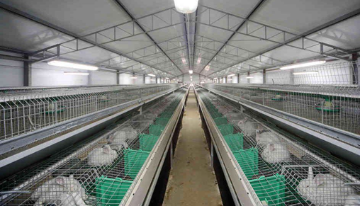
Реализация инвестиционных проектов субъектами малого и среднего предпринимательства – резидентами технопарковой зоны ЗАТО Северск Томской области

Slide 2
Система поддержки предпринимательства в ЗАТО Северск
Имущественная
Технопарковая зона
Финансовая
Гранты
Диалог с бизнесом
Совет по развитию и поддержке предпринимательства при Администрации;
Консультационно-информационная
Консультации
Бизнес-инкубатор
Объекты муниципальной собственности
Микрозаймы
Субсидии на модернизацию
Программы ЦЗН
Тренинги, мастер-классы
Ярмарки
Интернет-сайт https://бизнес.зато-северск.рф
Семинары
Центр оказания услуг - «МФЦ для бизнеса»
Единый день приема предпринимателей
Группа в WhatsApp;
Страницы в социальных сетях (В контакте)
Субсидии «социальным предпринимателям»
Виды поддержки
Notes:
2

Slide 3
ИНФРАСТРУКТУРА ИМУЩЕСТВЕННОЙ ПОДДЕРЖКИ ПРЕДПРИНИМАТЕЛЬСТВА В ЗАТО СЕВЕРСК
Управление имущественных отношений Администрации ЗАТО Северск
Администрация ЗАТО Северск
Субъекты малого и среднего предпринимательства – резиденты технопарковой зоны ЗАТО Северск
АССОЦИАЦИЯ
«Некоммерческое
партнерство
«Агентство развития
предпринимательства –
Северск»
Управляющая
компания
городского
бизнес-инкубатора
Управляющая
компания
Технопарковой зоны
ЗАТО Северск
Муниципальный
центр поддержки
предпринимательства
Notes:
Слайд 5

Slide 4
ЛИДЕР И КОМАНДА ПРОЕКТА «Реализация инвестиционных проектов субъектами малого и среднего предпринимательства – резидентами технопарковой зоны ЗАТО Северск Томской области»
Управление имущественных отношений Администрации ЗАТО Северск
Ассоциация «Некоммерческое партнерство – «Агентство развития предпринимательства – Северск»
Смольникова Людмила Владимировна, заместитель Мэра ЗАТО Северск по экономике и финансам
Notes:
4

Slide 5
Заседание Комиссии по отбору субъектов малого и среднего предпринимательства в целях предоставления в субаренду нежилых помещений, входящих в технопарковую зону ЗАТО Северск.
Комиссия по отбору субъектов малого и среднего предпринимательства в целях предоставления в субаренду нежилых помещений, входящих в технопарковую зону ЗАТО Северск

Slide 6
Вовлечение бизнеса (субъектов МСП) в инвестпроекты по договорам субаренды муниципального недвижимого имущества на территории ЗАТО Северск
По состоянию на 01.06.2022 по договорам субаренды с реализацией инвестиционных проектов передано 23,64% муниципального имущества, включенного в состав ТПЗ ЗАТО Северск

Slide 7
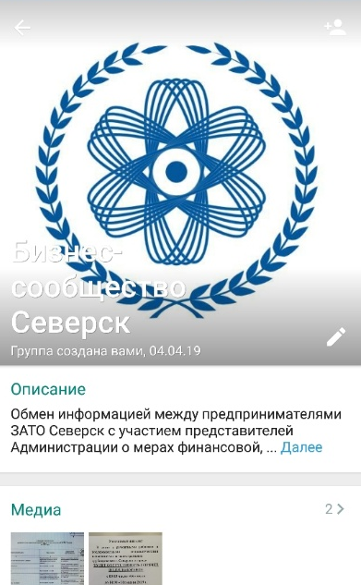
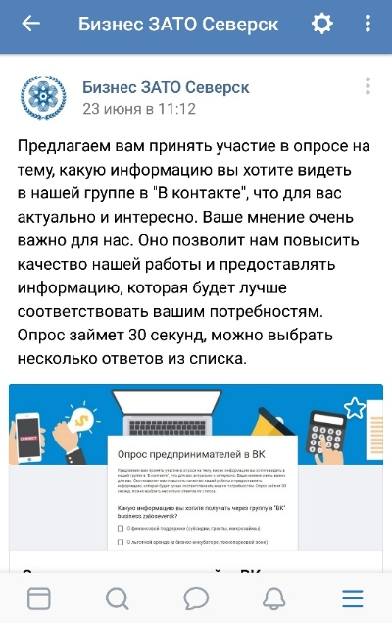
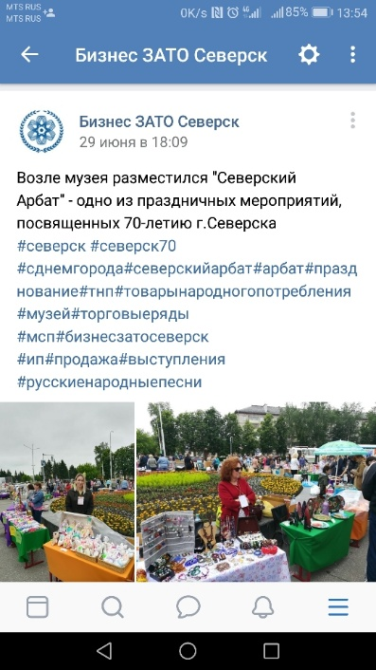
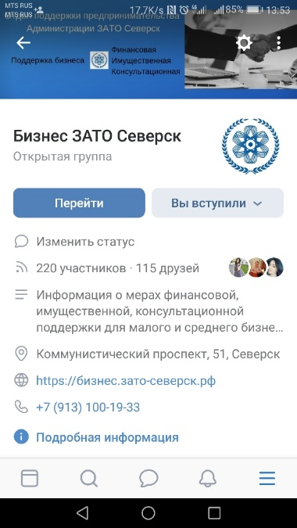
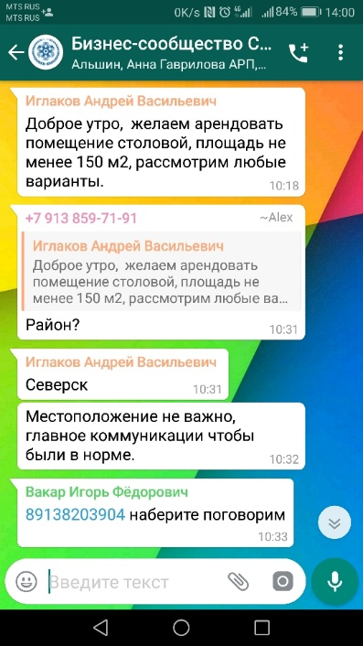
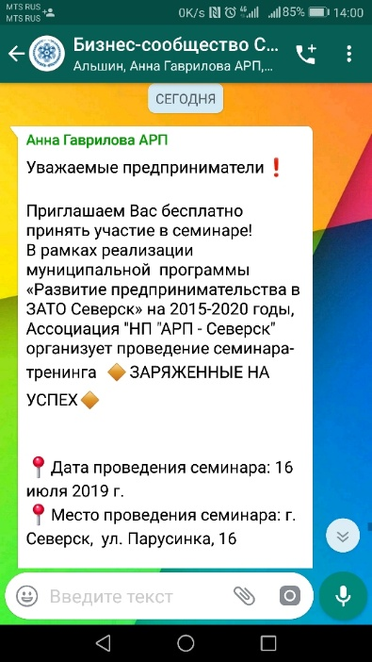
Информирование субъектов МСП и получение обратной связи через социальные сети и WhatsApp
ВК - https://vk.com/business.zatoseversk
WhatsApp
Notes:
7

Slide 8
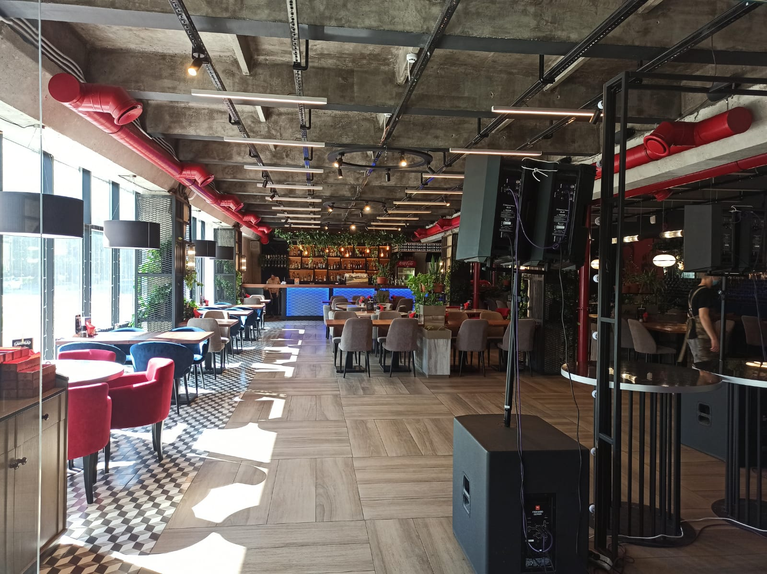
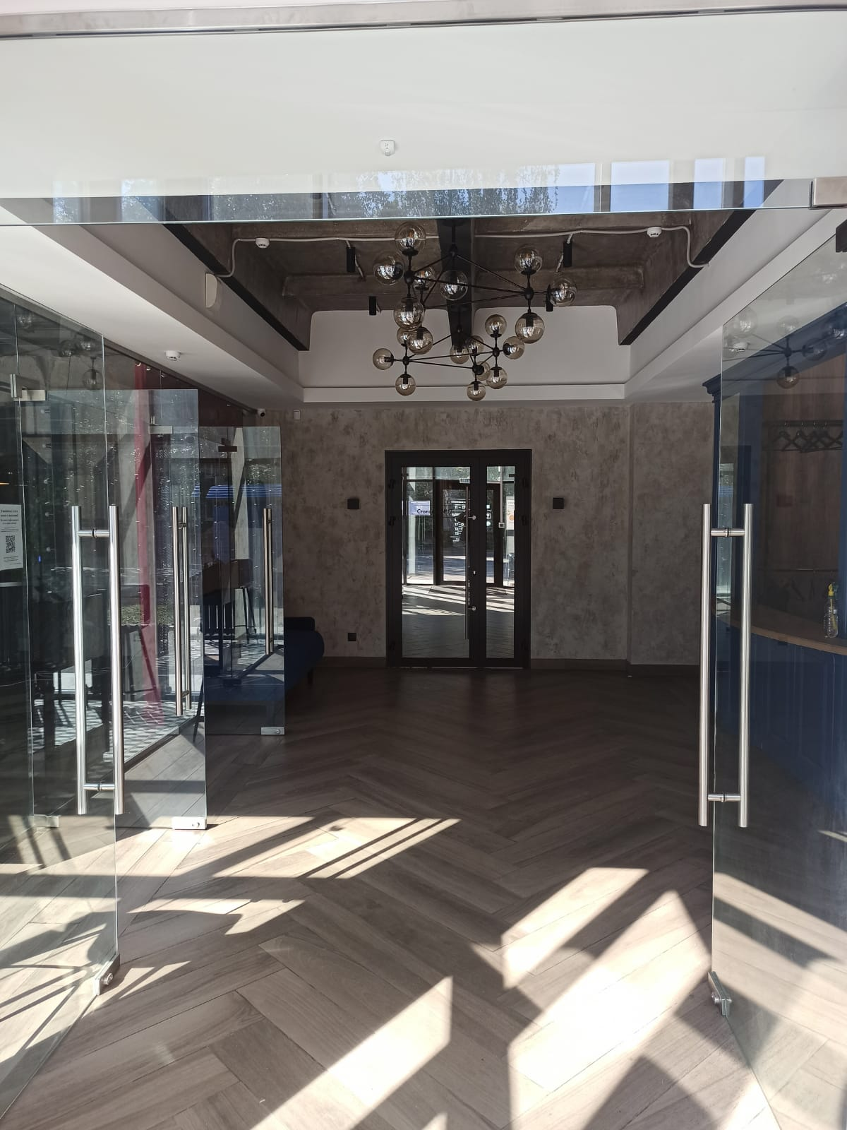
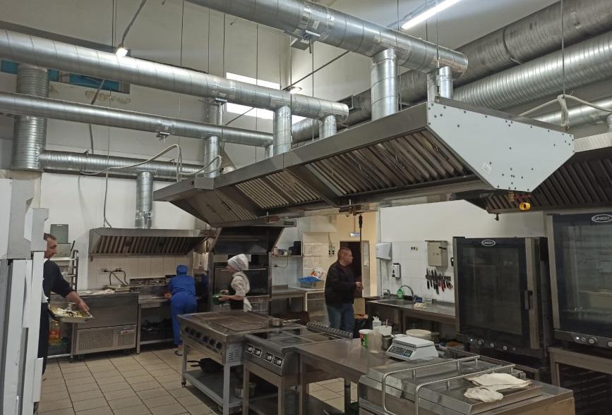
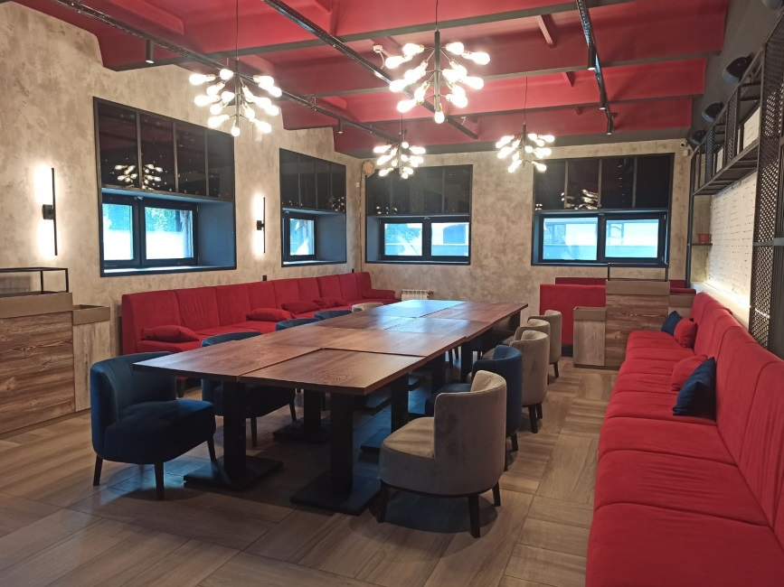
Результаты реализации на территории ЗАТО Северск инвестиционных проектом субъектами малого и среднего предпринимательства - резидентами технопарковой зоны (г.Северск, ул.Калинина, 69)

Slide 9
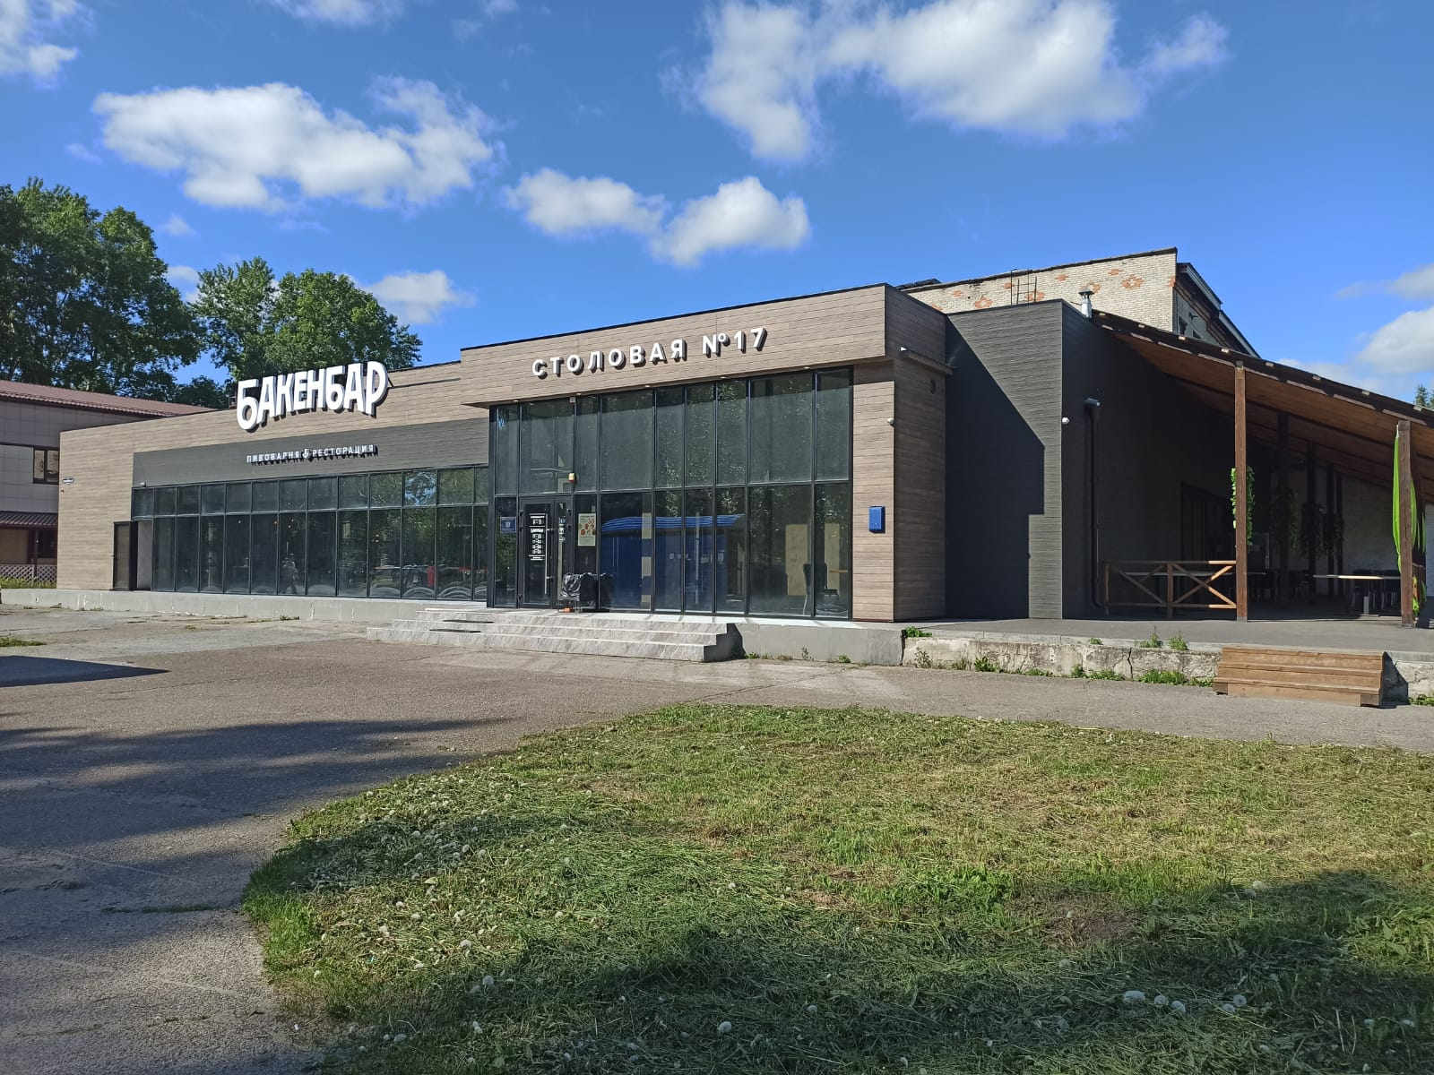

Slide 10
Задачи Администрации ЗАТО Северск по созданию конкурентной среды, благоприятной для развития бизнеса, на 2023 год
ИНИЦИИРОВАНИЕ ПРИНЯТИЯ МЕР ПО СНИЖЕНИЮ ОГРАНИЧЕНИЙ, НЕГАТИВНО ВЛИЯЮЩИХ НА ВЕДЕНИЕ БИЗНЕСА в ЗАТО СЕВЕРСК
РЕАЛИЗАЦИЯ МЕРОПРИЯТИЯ ПО ПРЕДОСТАВЛЕНИЮ МУНИЦИПАЛЬНОГО ИМУЩЕСТВА СУБЪЕКТАМ МСП, ПО ДОЛГОСРОЧНЫМ ДОГОВОРАМ СУБАРЕНДЫ
РЕАЛИЗАЦИЯ МЕРОПРИЯТИЙ, НАПРАВЛЕННЫХ НА ВОВЛЕЧЕНИЕ БИЗНЕСА В ИНВЕСТПРОЕКТЫ
ФОРМИРОВАНИЕ ЗДОРОВОЙ КОНКУРЕНТНОЙ СРЕДЫ ДЛЯ ВЕДЕНИЯ ПРЕДПРИНИМАТЕЛЬСТВА

